Slide 1

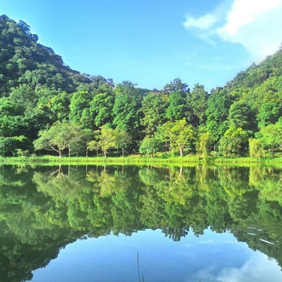


Tiết: 40
NÓI VÀ NGHE
Thuyết minh về một danh lam thắng cảnh hay di tích lịch sử

Slide 2
- Đoạn video nói về điều gì?
- Theo em, để có thể thuyết minh về một danh lam thắng cảnh hay di tích lịch sử, em cần lưu ý những điều gì?

Slide 3
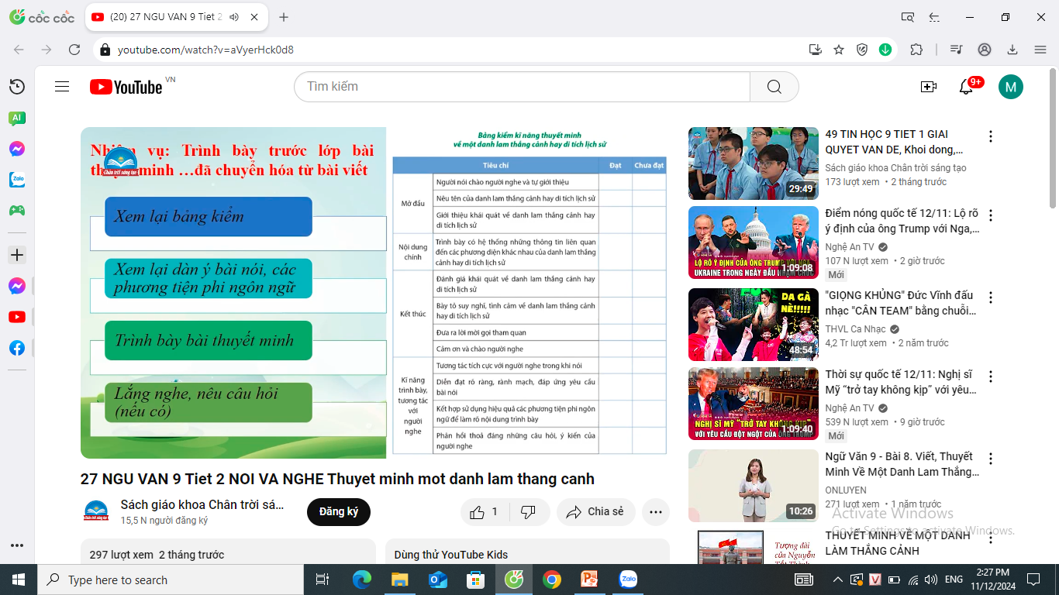
HOẠT ĐỘNG: LUYỆN TẬP – TRÌNH BÀY

Slide 4
Cho đề bài sau:
Bài viết thuyết minh về một danh lam thắng cảnh hay di tích lịch sử ở quê hườn em.

Slide 5

Cho đề bài sau:
Bài viết thuyết minh về một danh lam thắng cảnh hay di tích lịch sử ở quê hương em.

Slide 6
HOẠT ĐỘNG TRAO ĐỔI VÀ ĐÁNH GIÁ

Slide 7

Nhiệm vụ
+ Chọn một danh lam thắng cảnh hay di tích lịch sử
+ Sáng tác 01 video về giới thiệu một danh lam thắng cảnh hay di tích lịch sử mà nhóm đã chuẩn bị ở phần viết. Video đảm bảo yêu cầu sau:
++ Có tên trường, tên lớp, vấn đề trình bày, tên các thành viên.
++ Trong quá trình giới thiệu một danh lam thắng cảnh hay di tích lịch sử có sự xuất hiện của 01 hoặc một vài thành viên trong nhóm.
- Thời gian, sản phẩm và cách thức nộp.
+ Thời gian: 01 tuần sau bài học.
+ Sản phẩm: 01 video giới thiệu, một biên bản làm việc nhóm (ghi rõ họ tên và nhiệm vụ của từng thành viên), một bản đánh giá quá trình làm việc nhóm của các thành viên.
+ Cách thức nộp: Gửi qua zalo cô và chia sẻ trên trang facebook cá nhân của các thành viên.

Slide 8
HƯỚNG DẪN TỰ HỌC
1/ Bài vừa học:
Hoàn thành nhiệm vụ được giao.
2/ Bài sắp học: ÔN TẬP
- Trả lời các câu hỏi 1-7/sgk trang 86

